Slide 1

100펀딩-크리에이터를 위한 크라우드펀딩
▲ ▼
100 펀딩
Guest님 환영합니다.
크라우드펀딩 웹 프로젝트
1등100펀딩
김경연, 임준엽, 김상건, 유한솔

Slide 2
Localhost:8080/proj21_funding/목차
▲ ▼
목차 Index
01. 프로젝트 소개
02. 개발 환경
03. 역할 분담
04. 서비스맵
05. UI 및 기능
06. 시연

Slide 3
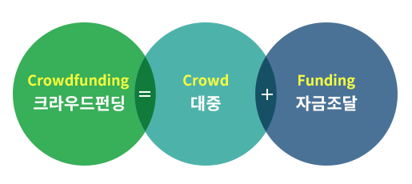
Localhost:8080/proj21_funding/프로젝트소개
▲ ▼
프로젝트 소개
크라우드펀딩이란??
대중을 뜻하는 크라우드(Crowd)와 자금 조달을 뜻하는 펀딩(Funding)을 조합한 용어로, 온라인 플랫폼을 이용해 다수의 대중으로부터 자금을 조달하는 방식을 말한다.
01. 프로젝트 소개
01. 프로젝트 소개
02. 개발 환경
03. 역할 분담
04. ERD
05. 서비스맵
06. UI 및 기능
관리자페이지를 이용한 홈페이지 관리
다양한 프로젝트를 카테고리별로 분류
프로젝트별 진행상황을 알아보기 쉬운 UI
07. 시연

Slide 4











Localhost:8080/proj21_funding/개발환경
▲ ▼
개발 환경
01. 프로젝트 소개
02. 개발 환경
03. 역할 분담
04. ERD
05. 서비스맵
06. UI 및 기능
07. 시연

Slide 5

Localhost:8080/proj21_funding/개발환경
▲ ▼
개발 환경
01. 프로젝트 소개
02. 개발 환경
03. 역할 분담
04. ERD
05. 서비스맵
06. UI 및 기능
07. 시연

Slide 6
Localhost:8080/proj21_funding/역할분담
▲ ▼
역할 분담
01. 프로젝트 소개
01. 프로젝트 소개
김 경연
임 준엽
김 상건
유 한솔
02. 개발 환경
02. 개발 환경
03. 역할 분담
03. 역할 분담
DB설계
DB설계
DB설계
DB설계
04. ERD
요구사항 분석
요구사항 분석
요구사항 분석
요구사항 분석
04. 서비스맵
회원계정 관리
- 회원가입
- 로그인
- 회원정보관리
- 계정 찾기
05. 서비스맵
관리자페이지
- 회원관리
- 프로젝트관리
- 게시글관리
- QnA관리
사용자페이지
- 홈페이지 메인
- 제작자 계좌 등록
- 프로젝트 등록,
수정 및 삭제
- 후원프로젝트
- 등록한 프로젝트
CS 업무 페이지
- 공지사항 관리
- 이벤트 관리
- FAQ 관리
05. UI 및 기능
06. UI 및 기능
06. 시연
사용자페이지
- 상품리스트
- 상품상세화면
- 상품구매화면
쪽지관리
07. 시연
프로젝트 게시판

Slide 7
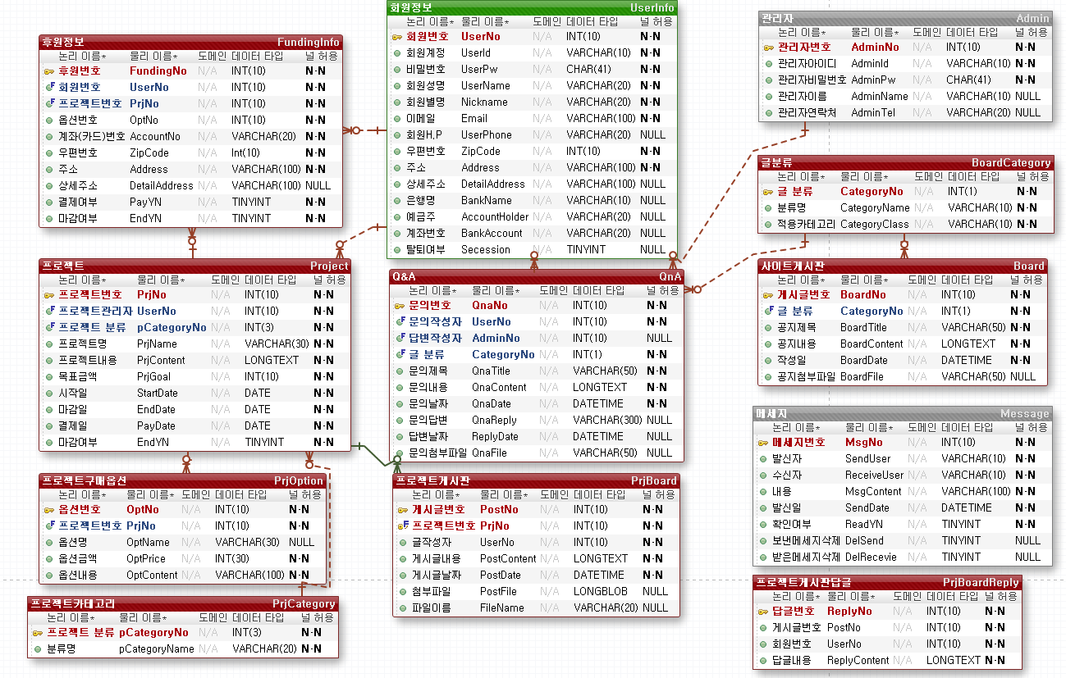
Localhost:8080/proj21_funding/ERD
▲ ▼
ERD
01. 프로젝트 소개
관리자
01. 프로젝트 소개
후원정보
회원정보
02. 개발 환경
02. 개발 환경
게시글 분류
03. 역할 분담
03. 역할 분담
04. ERD
게시판
04. 서비스맵
프로젝트
QNA
05. 서비스맵
05. UI 및 기능
06. UI 및 기능
메세지
06. 시연
프로젝트 옵션
프로젝트 게시판
07. 시연
게시판 답글
카테고리

Slide 8
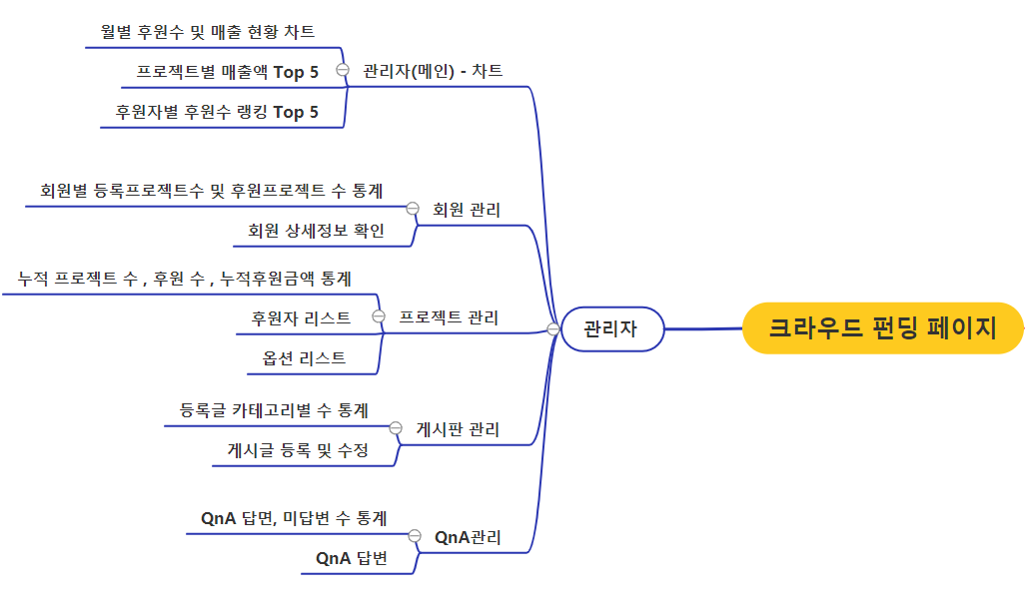
Localhost:8080/proj21_funding/서비스맵
▲ ▼
서비스 맵
관리자
01. 프로젝트 소개
02. 개발 환경
03. 역할 분담
04. ERD
05. 서비스맵
06. UI 및 기능
07. 시연

Slide 9
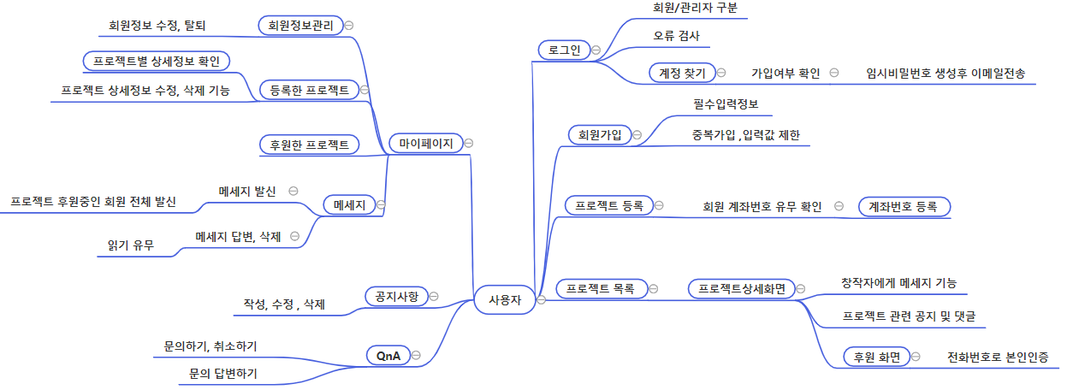
Localhost:8080/proj21_funding/서비스맵
▲ ▼
서비스 맵
사용자
01. 프로젝트 소개
01. 프로젝트 소개
02. 개발 환경
02. 개발 환경
03. 역할 분담
03. 역할 분담
04. ERD
04. 서비스맵
05. 서비스맵
05. UI 및 기능
06. UI 및 기능
06. 시연
07. 시연

Slide 10
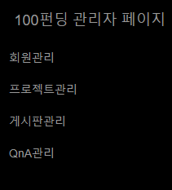
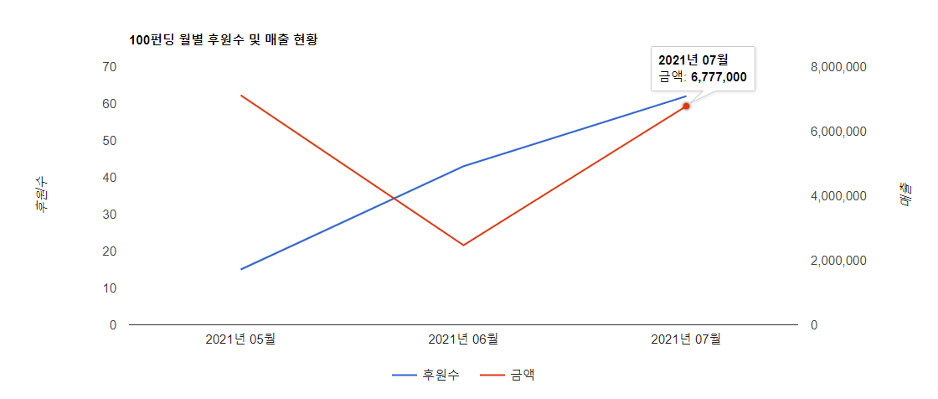
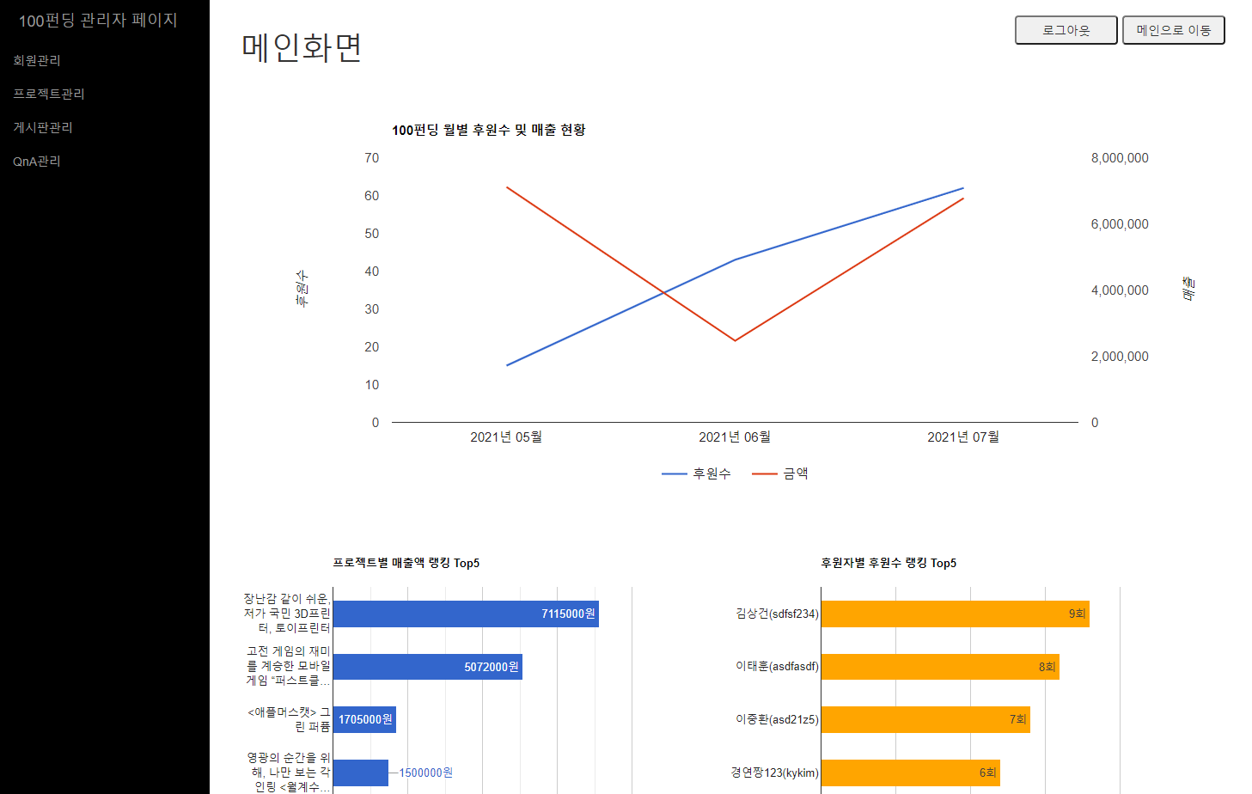
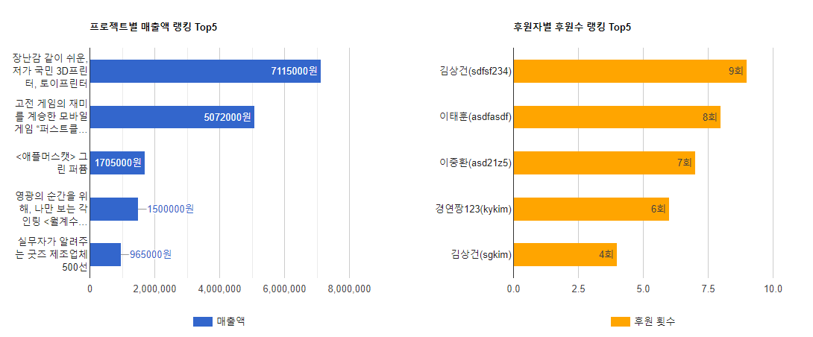
Localhost:8080/proj21_funding/UI및기능
▲ ▼
관리자 메인화면
UI 및 기능
관리자 메인화면
01. 프로젝트 소개
01. 프로젝트 소개
02. 개발 환경
02. 개발 환경
03. 역할 분담
03. 역할 분담
04. ERD
04. 서비스맵
05. 서비스맵
05. UI 및 기능
06. UI 및 기능
06. 시연
07. 시연

Slide 11
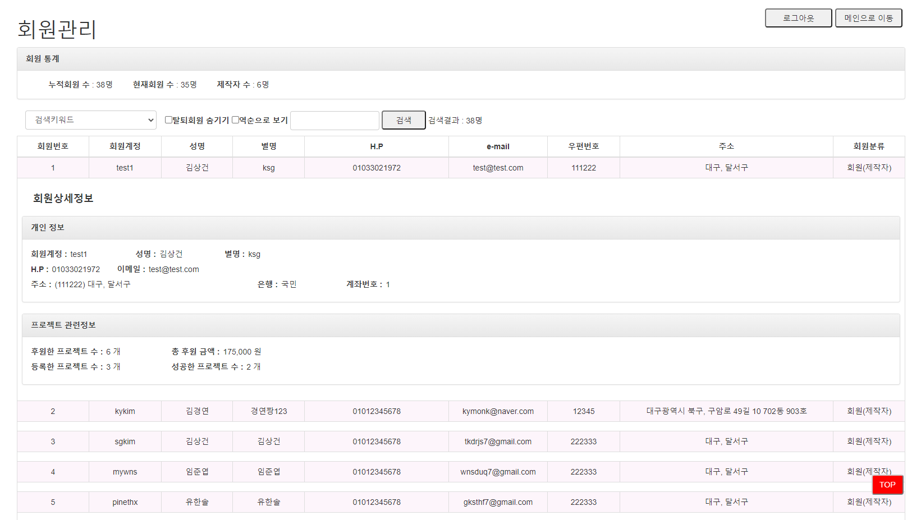
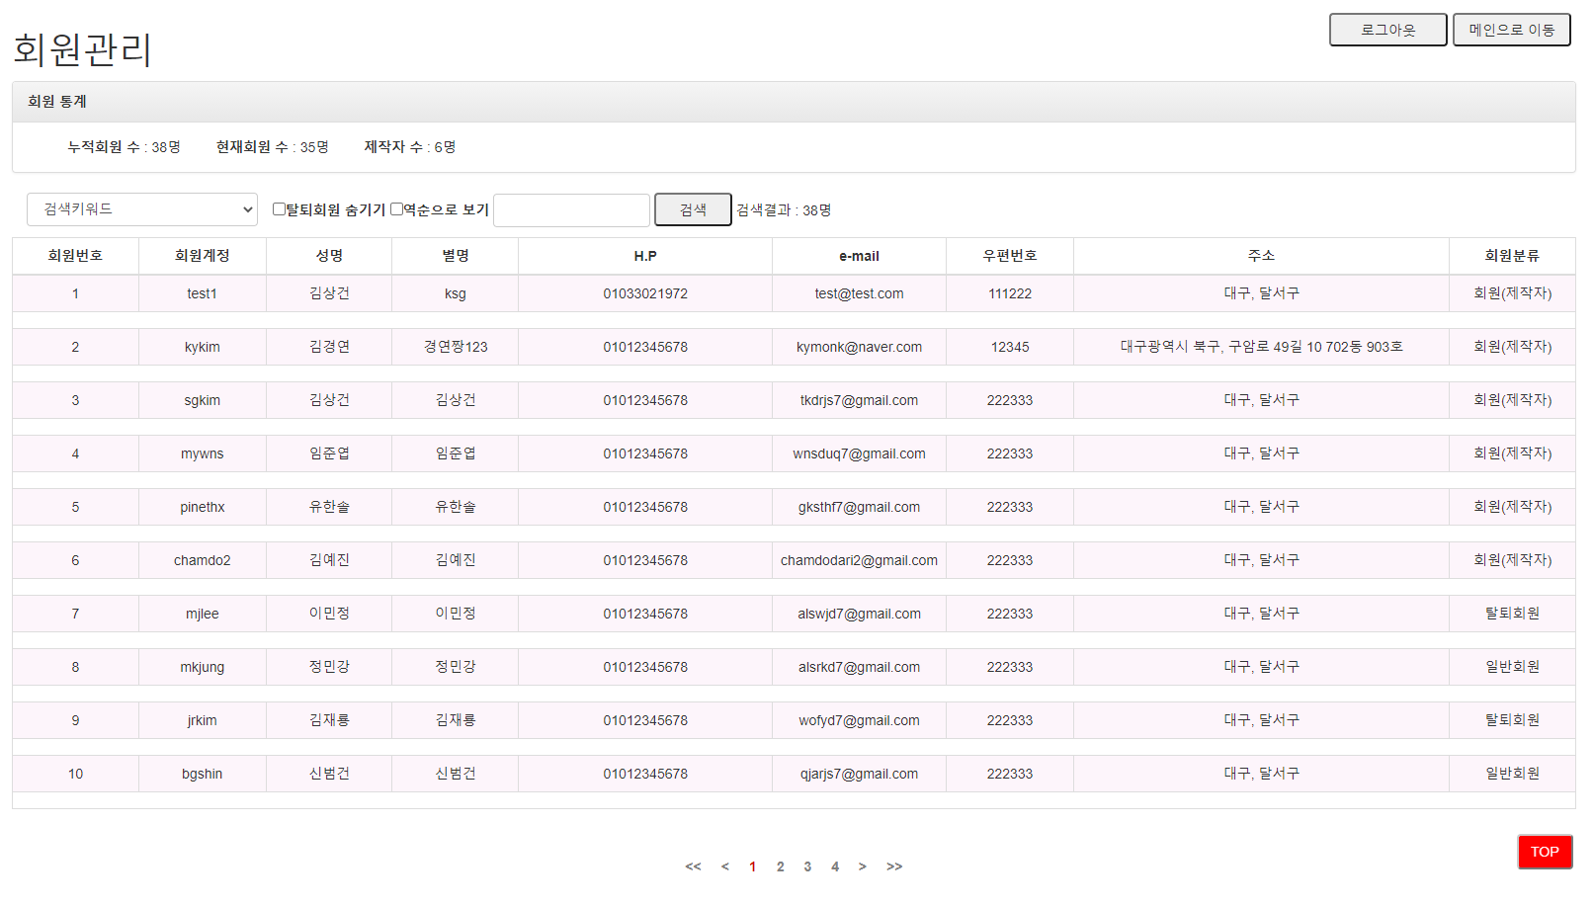
Localhost:8080/proj21_funding/UI및기능
▲ ▼
관리자 회원관리
UI 및 기능
01. 프로젝트 소개
01. 프로젝트 소개
회원관련 통계
02. 개발 환경
02. 개발 환경
아코디언을 이용한
상세정보
03. 역할 분담
03. 역할 분담
04. ERD
04. 서비스맵
05. 서비스맵
05. UI 및 기능
06. UI 및 기능
06. 시연
07. 시연

Slide 12
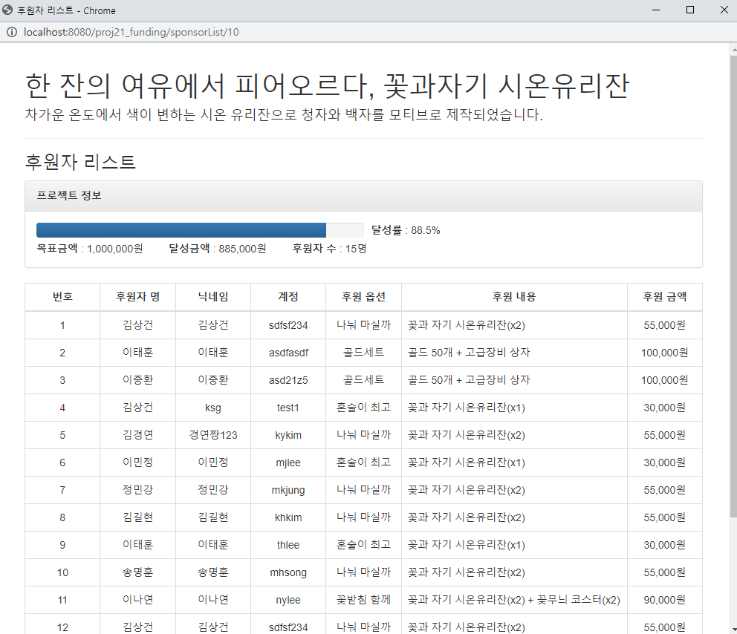
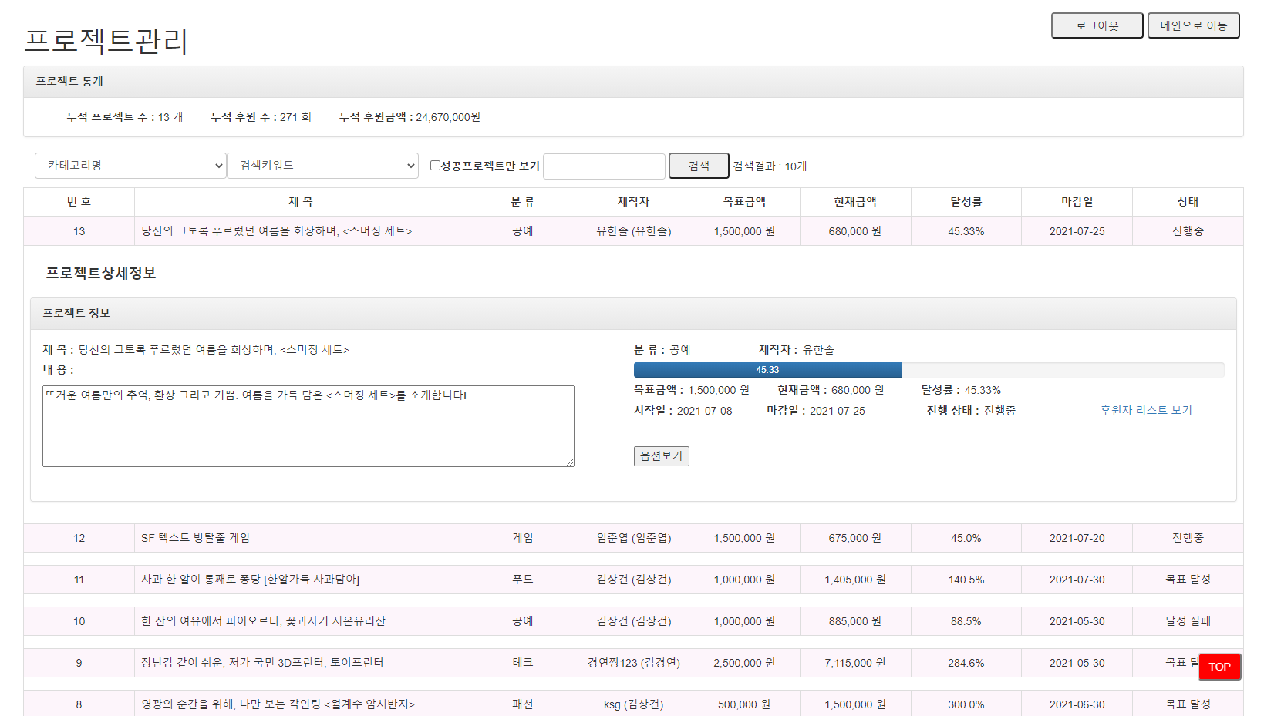
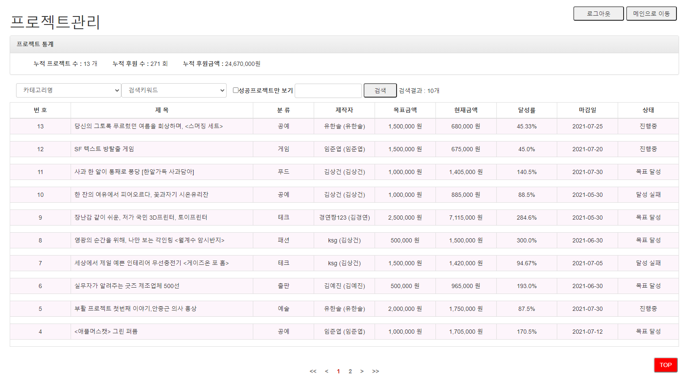
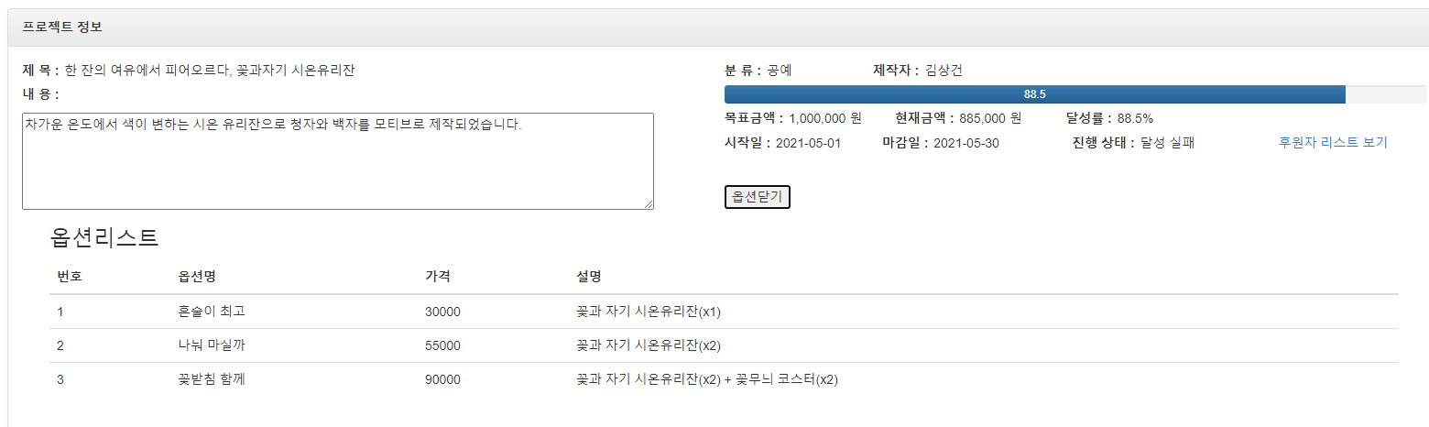
Localhost:8080/proj21_funding/UI및기능
▲ ▼
관리자 프로젝트 관리
UI 및 기능
01. 프로젝트 소개
01. 프로젝트 소개
프로젝트 통계
02. 개발 환경
02. 개발 환경
아코디언을 이용한
상세정보
03. 역할 분담
03. 역할 분담
04. ERD
04. 서비스맵
05. 서비스맵
옵션 상세보기
05. UI 및 기능
06. UI 및 기능
후원자 리스트 보기
06. 시연
07. 시연

Slide 13
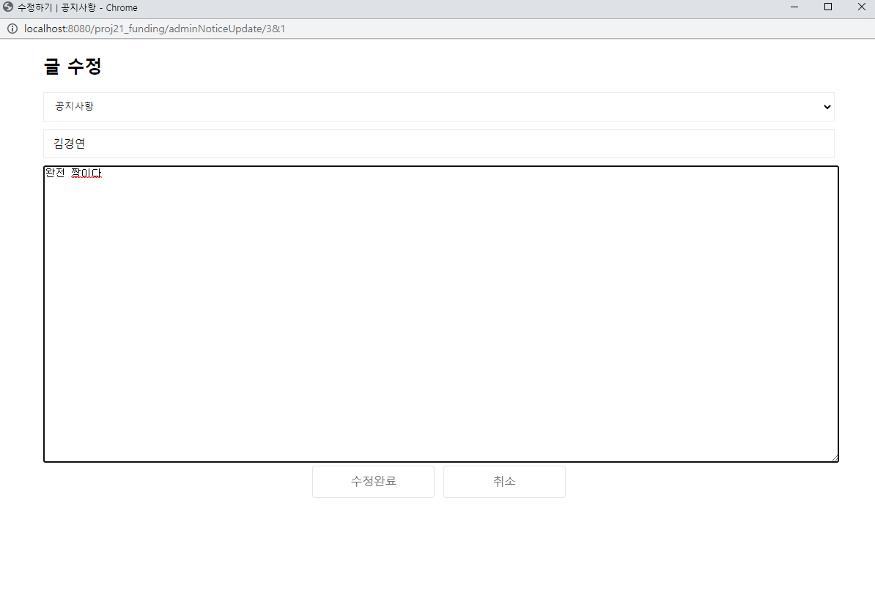
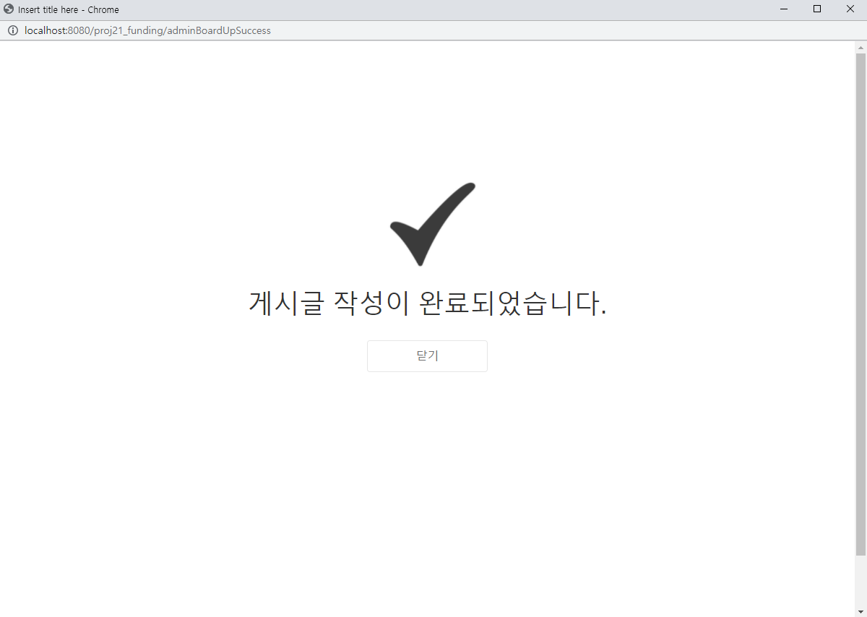
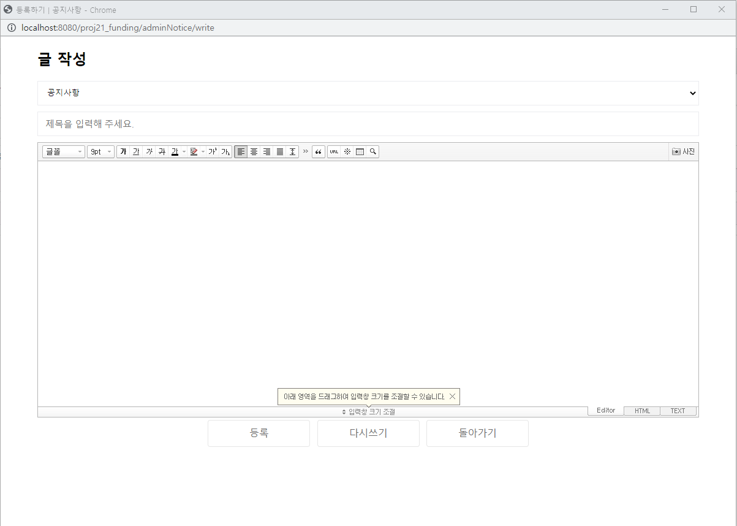
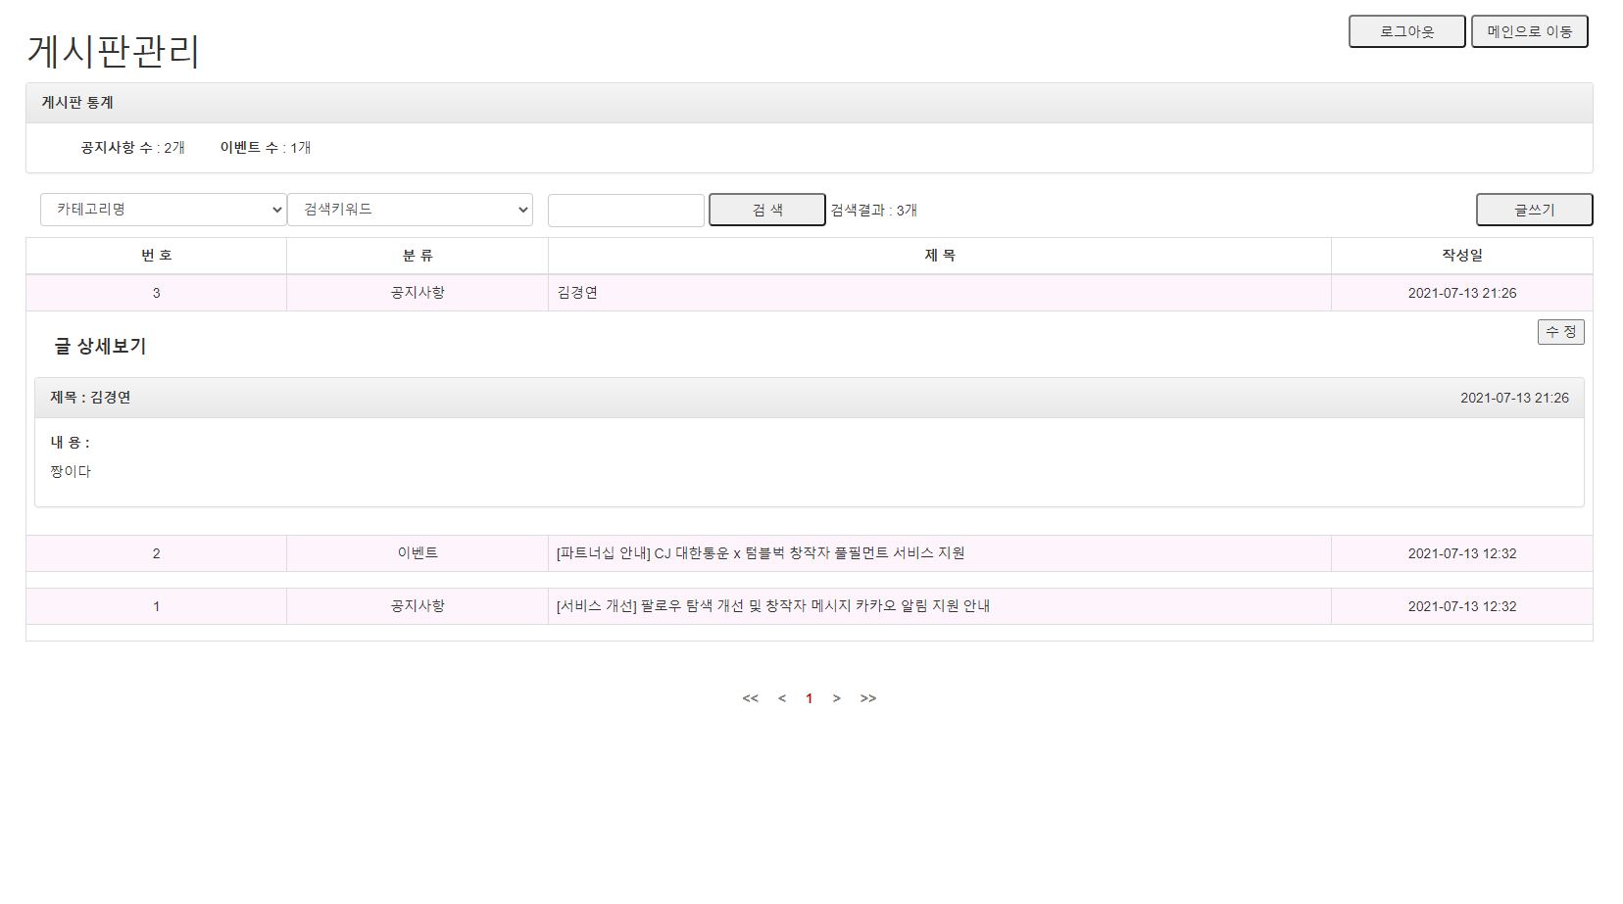
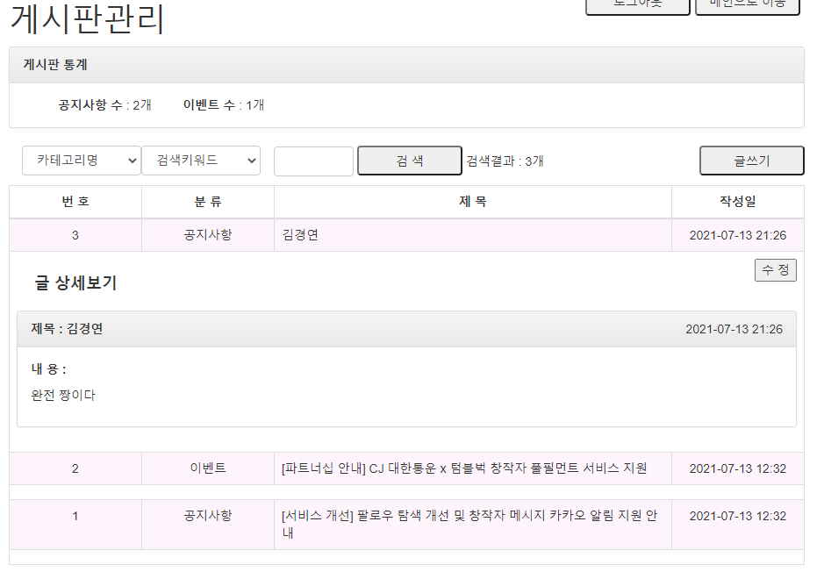
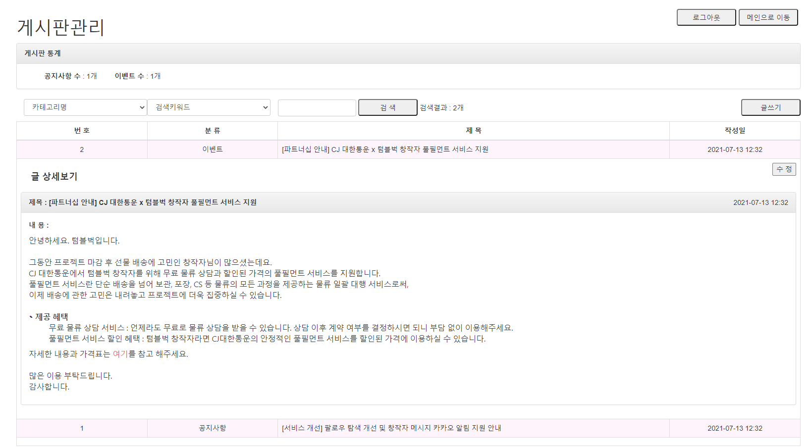
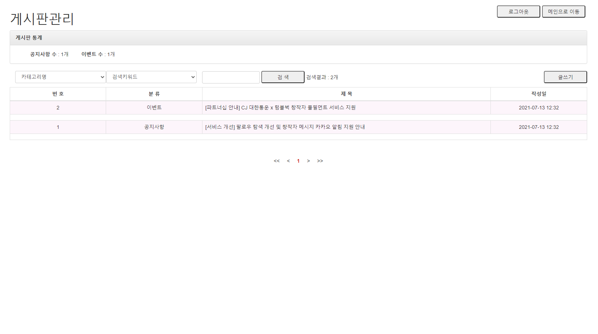
Localhost:8080/proj21_funding/UI및기능
▲ ▼
관리자 게시판 관리
UI 및 기능
01. 프로젝트 소개
01. 프로젝트 소개
게시판 통계
02. 개발 환경
글쓰기
02. 개발 환경
아코디언을 이용한
상세정보
03. 역할 분담
03. 역할 분담
04. ERD
04. 서비스맵
05. 서비스맵
05. UI 및 기능
06. UI 및 기능
06. 시연
07. 시연

Slide 14
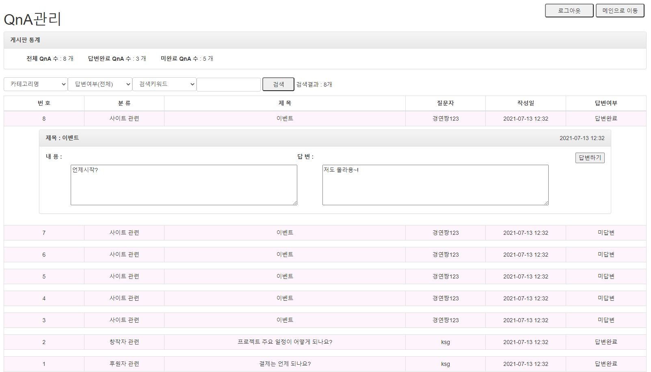
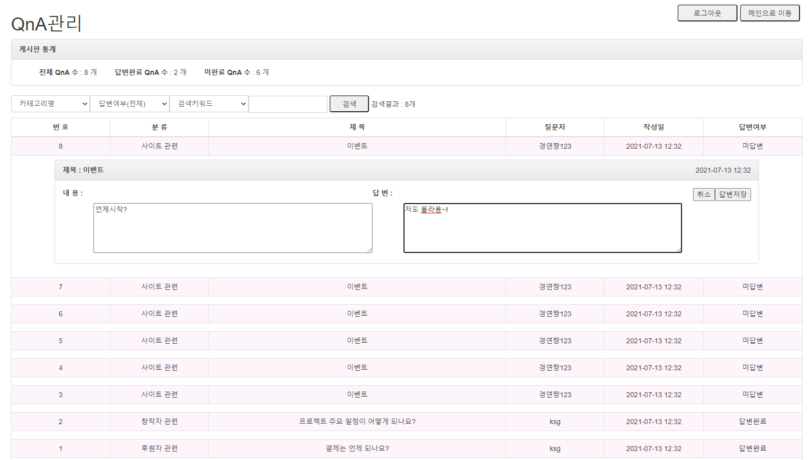
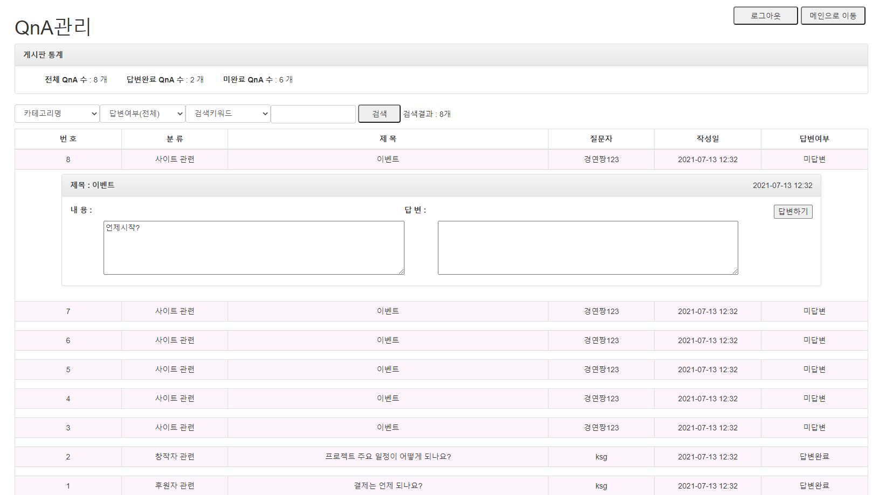
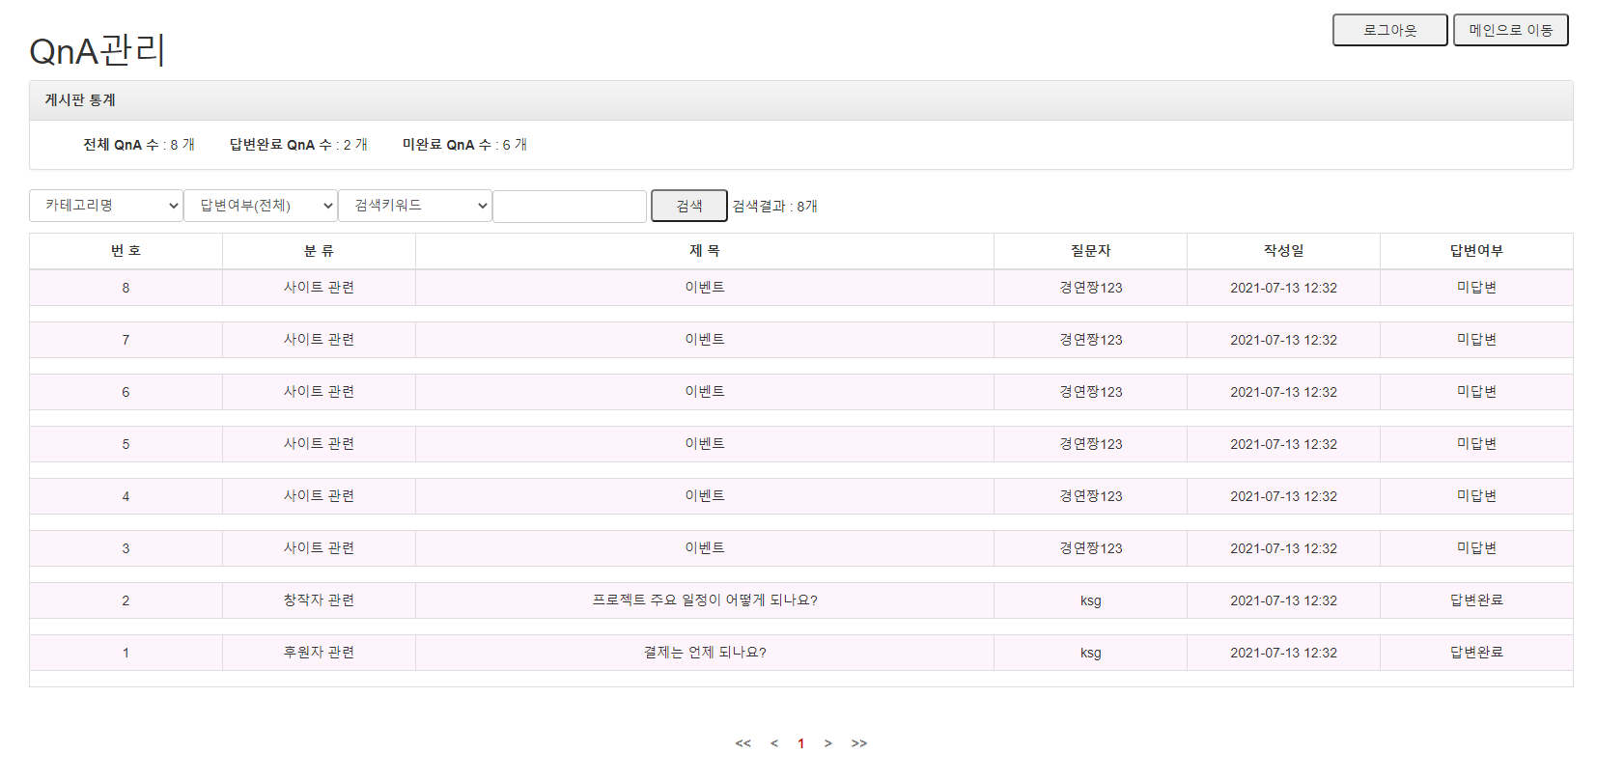
Localhost:8080/proj21_funding/UI및기능
▲ ▼
관리자 QNA관리
UI 및 기능
01. 프로젝트 소개
01. 프로젝트 소개
QNA 통계
02. 개발 환경
02. 개발 환경
03. 역할 분담
아코디언으로 상세보기
03. 역할 분담
답변 버튼
04. ERD
04. 서비스맵
05. 서비스맵
05. UI 및 기능
06. UI 및 기능
06. 시연
07. 시연

Slide 15
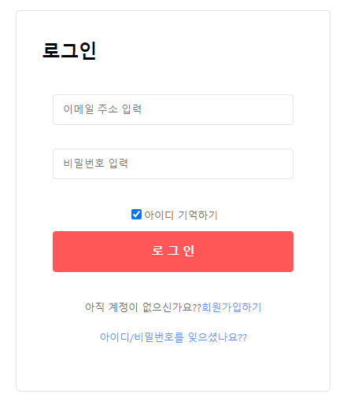
Localhost:8080/proj21_funding/UI및기능
▲ ▼
로그인
UI 및 기능
01. 프로젝트 소개
로그인
- 아이디 가입여부 확인
- 계정정보 일치여부 확인
02. 개발 환경
03. 역할 분담
04. 서비스맵
05. UI 및 기능
06. 시연

Slide 16
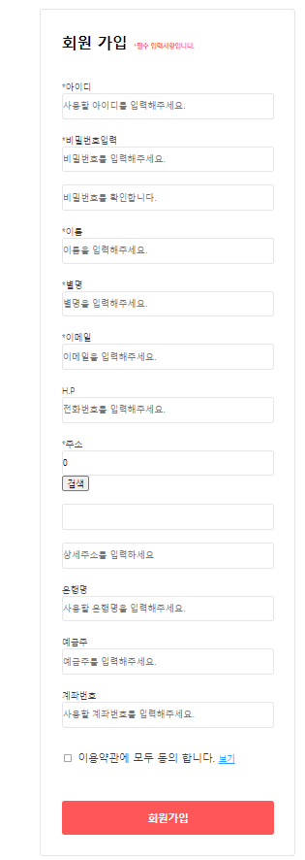

Localhost:8080/proj21_funding/UI및기능
▲ ▼
회원 가입
UI 및 기능
01. 프로젝트 소개
회원 가입
- *필수 가입정보
- 아이디 / 별명/ 이메일
중복 방지
- 약관 동의 필수
02. 개발 환경
03. 역할 분담
04. 서비스맵
05. UI 및 기능
06. 시연

Slide 17
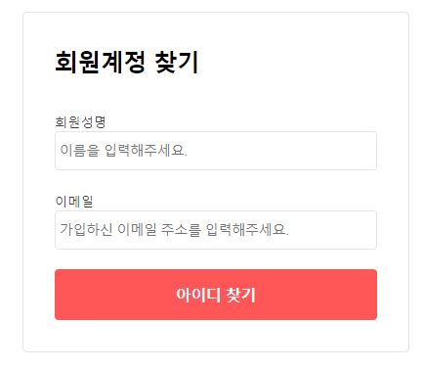
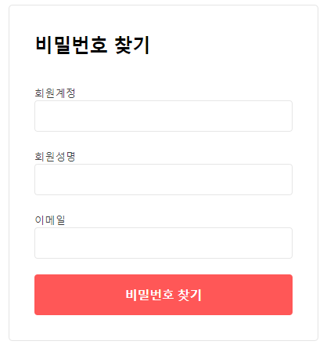
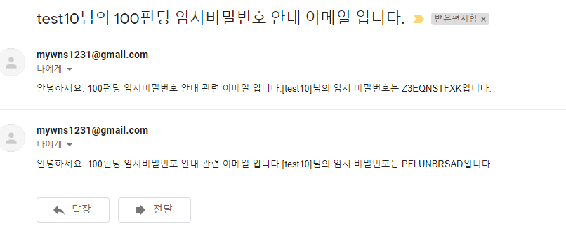
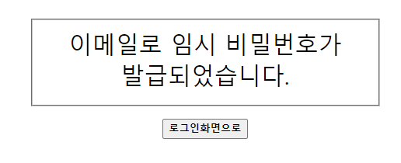
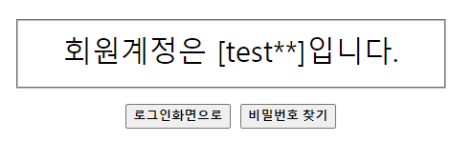
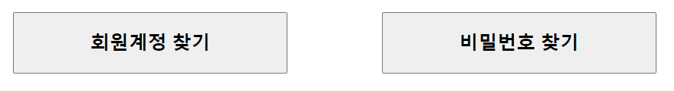
Localhost:8080/proj21_funding/UI및기능
▲ ▼
계정 찾기
UI 및 기능
01. 프로젝트 소개
계정찾기
- 아이디 찾기
- 임시 비밀번호 생성
- 이메일 전송
02. 개발 환경
03. 역할 분담
04. 서비스맵
05. UI 및 기능
06. 시연

Slide 18
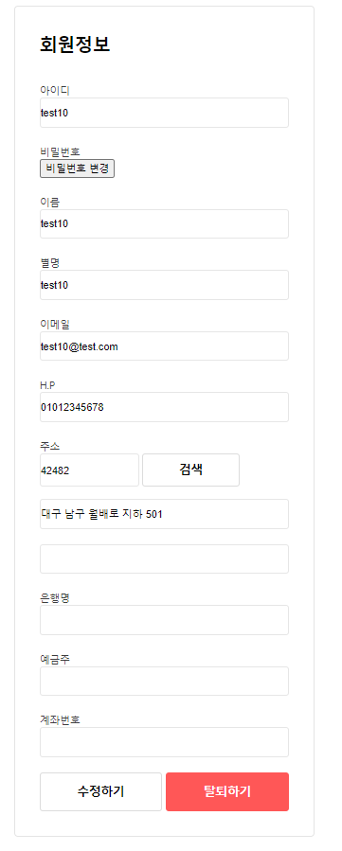
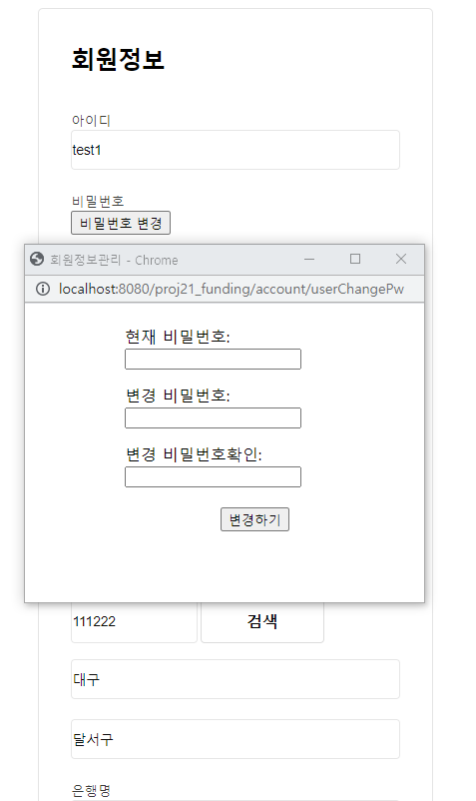
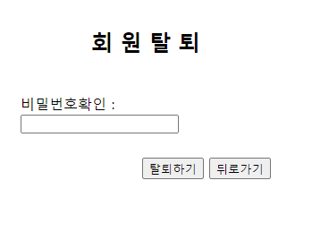
Localhost:8080/proj21_funding/UI및기능
▲ ▼
회원정보 관리
UI 및 기능
01. 프로젝트 소개
회원정보 관리
- 회원정보 수정
- 비밀번호 변경
- 회원 탈퇴
02. 개발 환경
03. 역할 분담
04. 서비스맵
05. UI 및 기능
06. 시연

Slide 19
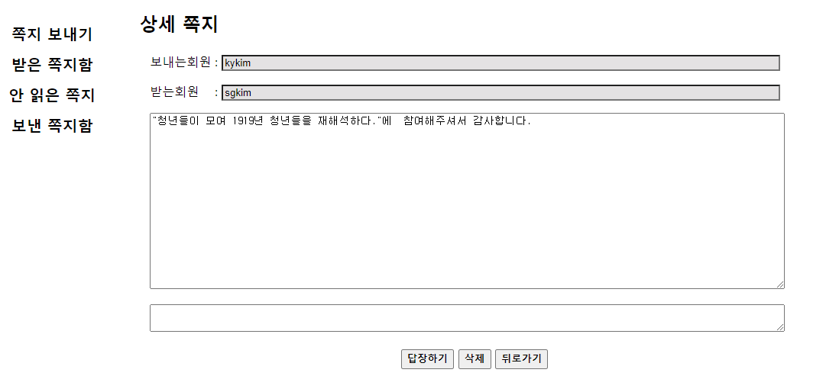
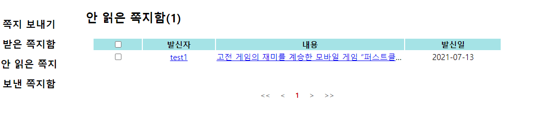
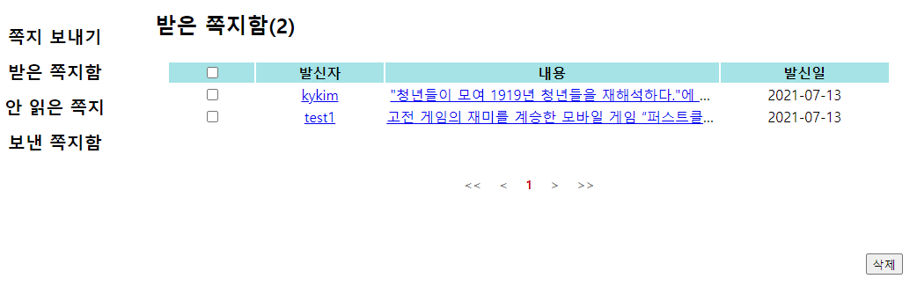
Localhost:8080/proj21_funding/UI및기능
프로젝트 후원중인 회원 검색
▲ ▼
쪽지 관리
UI 및 기능
01. 프로젝트 소개
쪽지관리
- 안읽은 메세지 구분
- 메시지 상세보기에서
답장기능
02. 개발 환경
03. 역할 분담
04. 서비스맵
05. UI 및 기능
06. 시연

Slide 20
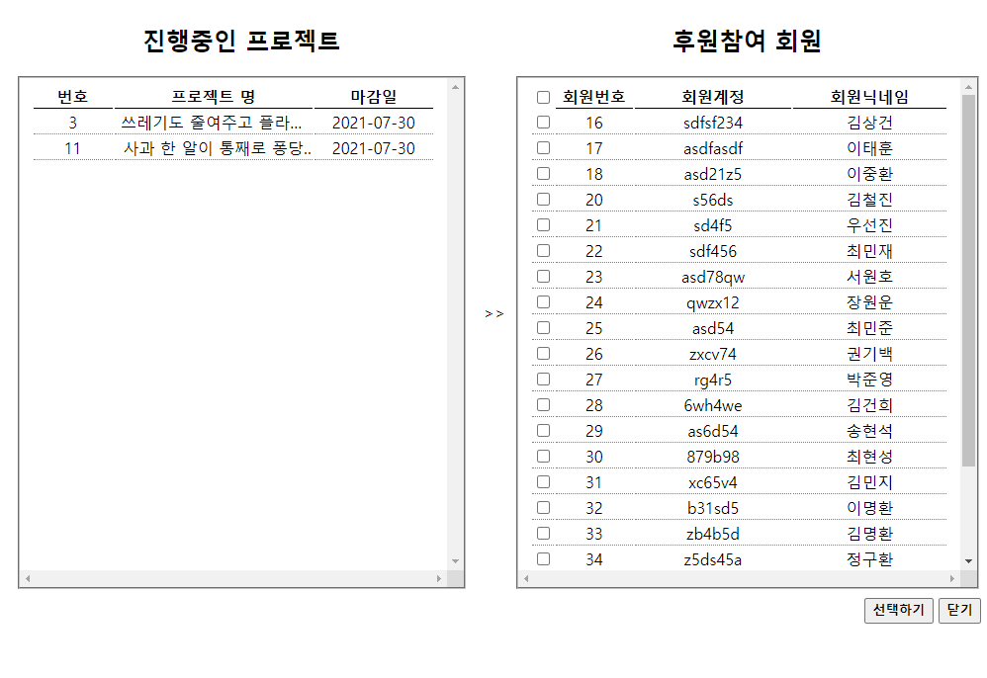
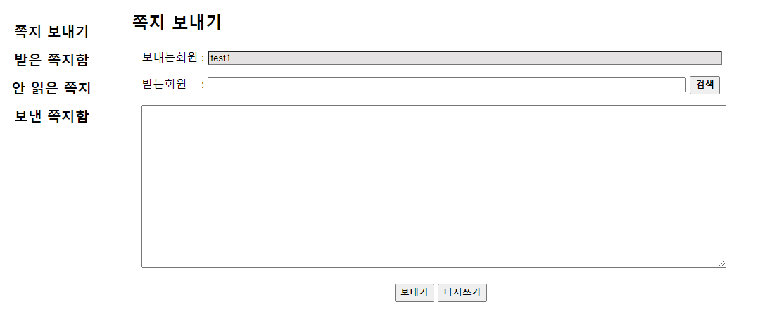
Localhost:8080/proj21_funding/UI및기능
▲ ▼
쪽지 보내기
UI 및 기능
01. 프로젝트 소개
쪽지 보내기
- 진행중인 프로젝트 검색
- 프로젝트 후원중인 회원 검색
- 쪽지 보내기
02. 개발 환경
03. 역할 분담
04. 서비스맵
05. UI 및 기능
06. 시연

Slide 21
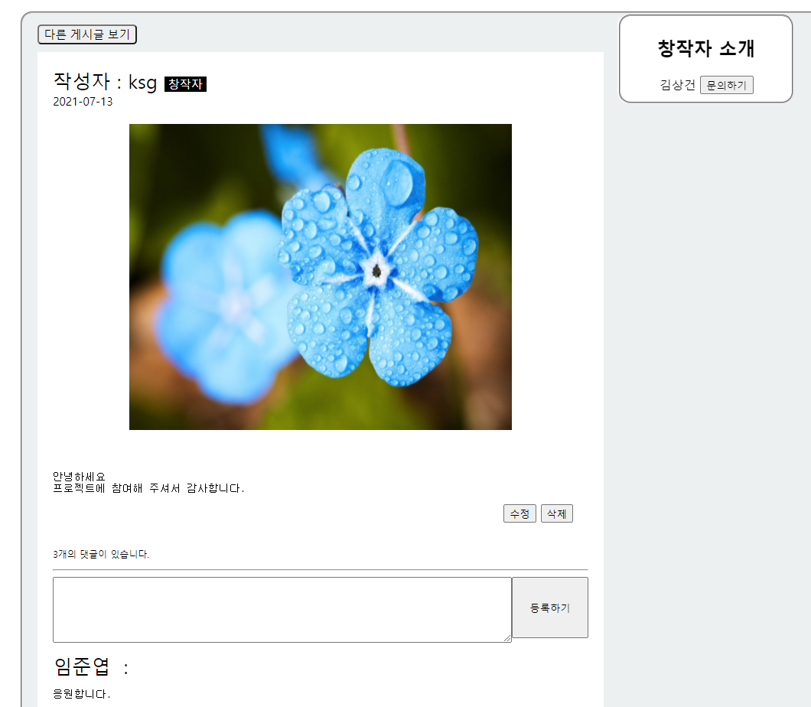
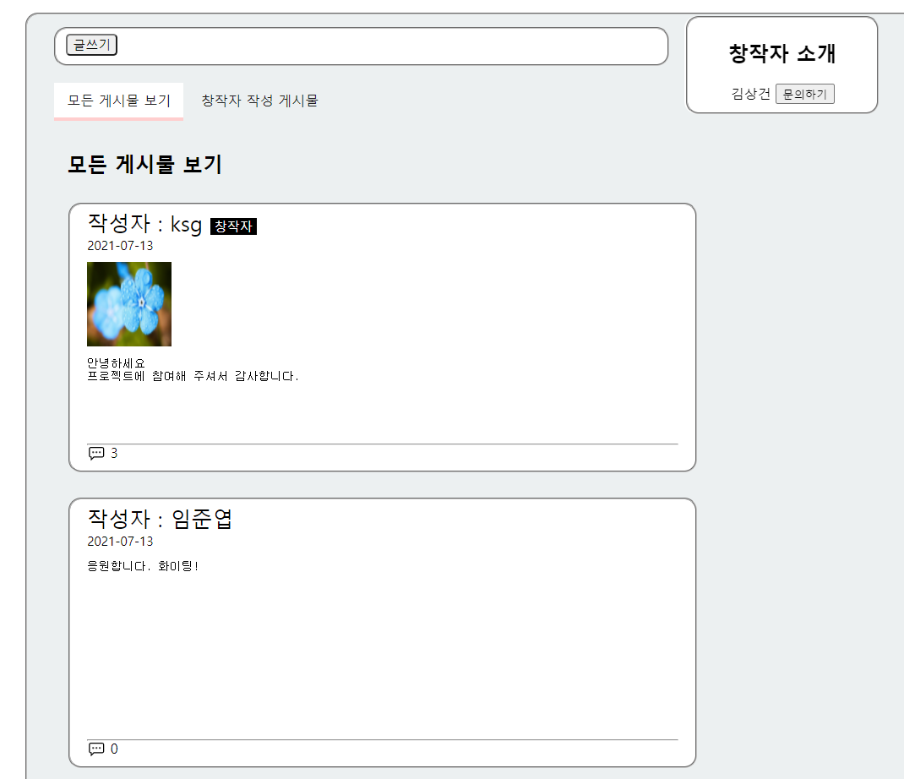
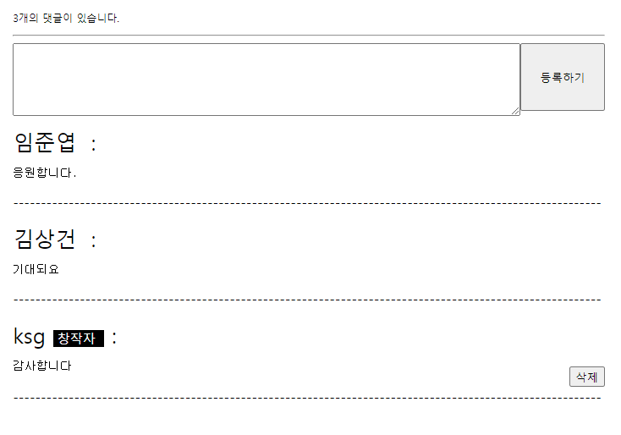
Localhost:8080/proj21_funding/UI및기능
▲ ▼
프로젝트 게시판
UI 및 기능
프로젝트 게시판
- 프로젝트 게시판
등록, 수정, 삭제
- 답변 등록, 삭제
01. 프로젝트 소개
02. 개발 환경
03. 역할 분담
04. 서비스맵
05. UI 및 기능
06. 시연

Slide 22
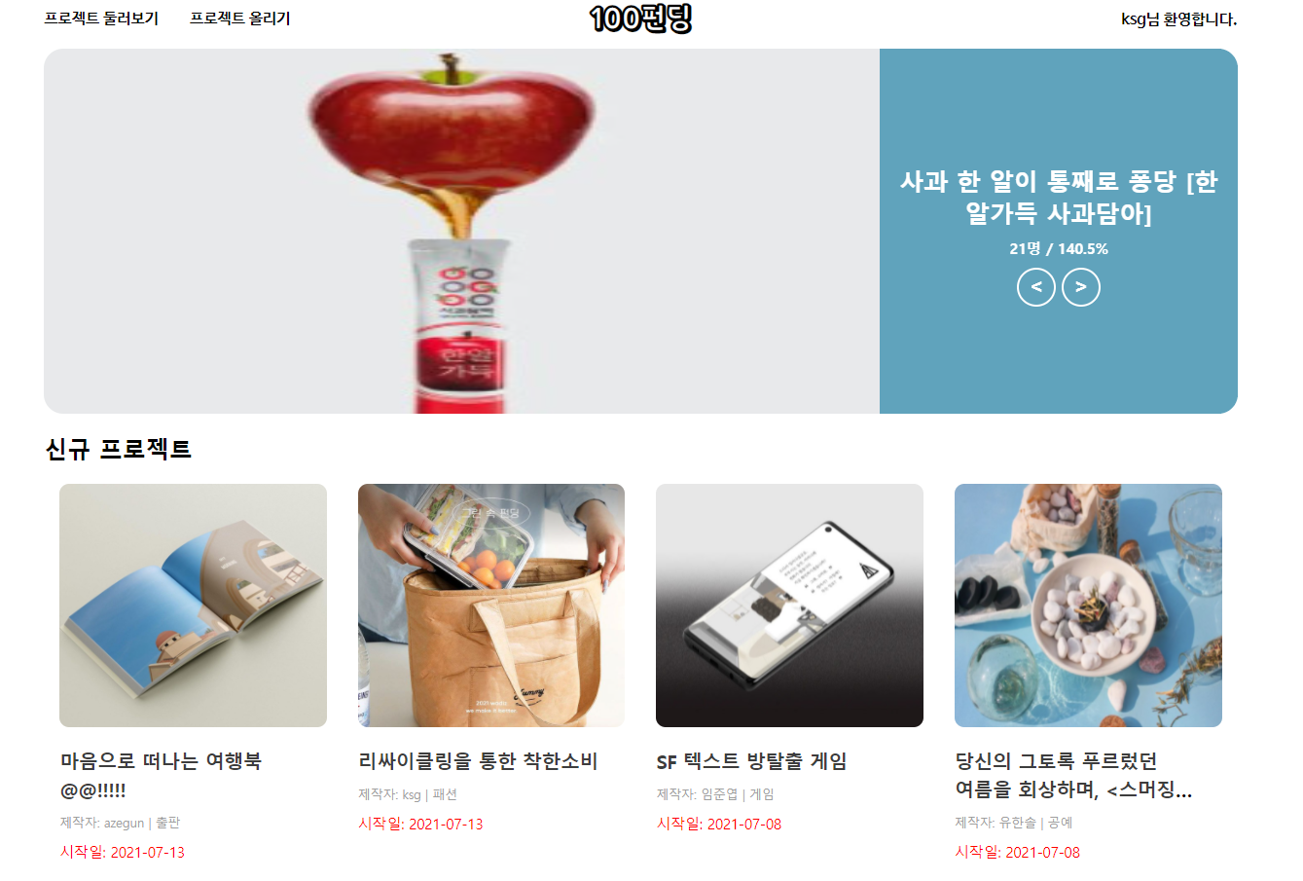
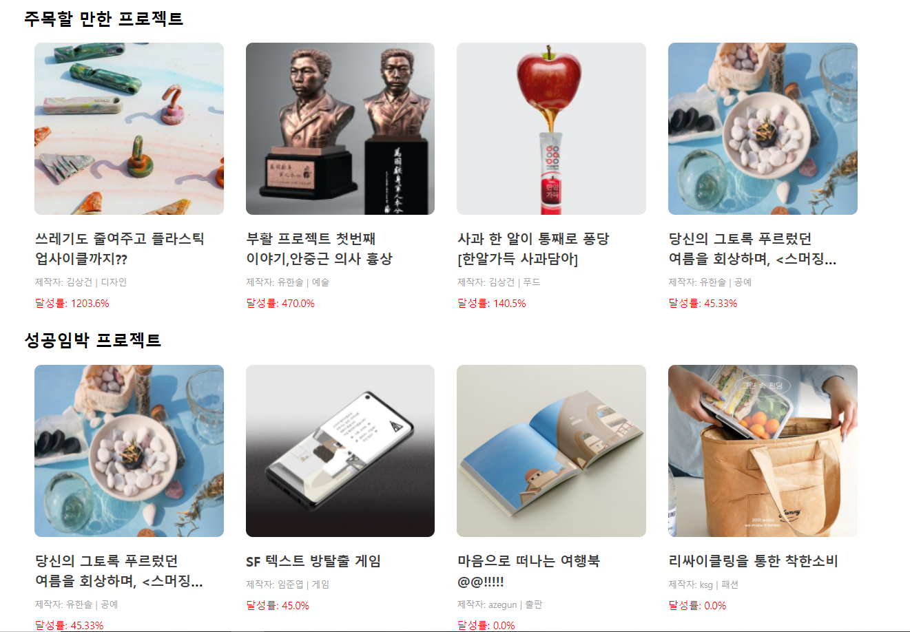
Localhost:8080/proj21_funding/UI및기능
▲ ▼
메인 홈페이지
UI 및 기능
01. 프로젝트 소개
상단 부분 JQeury bxSlder
사용으로 동적임을 부여
01. 프로젝트 소개
02. 개발 환경
02. 개발 환경
03. 역할 분담
03. 역할 분담
04. ERD
메인 부분 갤러리는
MySQL리스트로 디자인
04. 서비스맵
05. 서비스맵
05. UI 및 기능
06. UI 및 기능
06. 시연
07. 시연

Slide 23
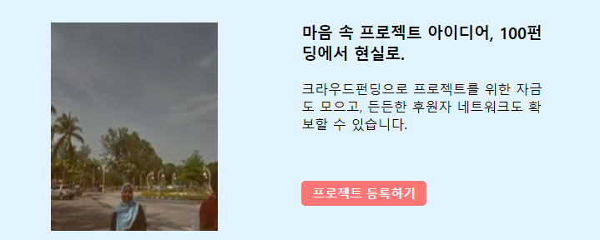
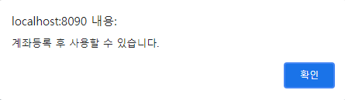
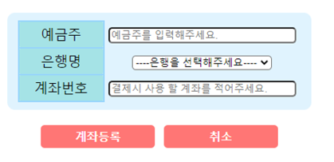
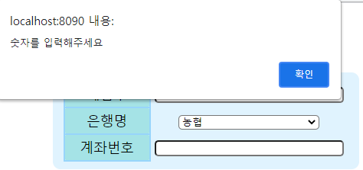


Localhost:8080/proj21_funding/UI및기능
▲ ▼
제작자 계좌
UI 및 기능
01. 프로젝트 소개
01. 프로젝트 소개
02. 개발 환경
02. 개발 환경
03. 역할 분담
03. 역할 분담
빈값 입력시 에러
04. ERD
04. 서비스맵
05. 서비스맵
05. UI 및 기능
06. UI 및 기능
06. 시연
07. 시연
은행명 선택 에러

Slide 24












Localhost:8080/proj21_funding/UI및기능
▲ ▼
프로젝트 등록&수정(1)
UI 및 기능
01. 프로젝트 소개
01. 프로젝트 소개
숫자 입력 에러
02. 개발 환경
02. 개발 환경
03. 역할 분담
03. 역할 분담
04. ERD
JQuery 사용으로 지난 날짜 선택 불가
04. 서비스맵
05. 서비스맵
카테고리 입력 에러
05. UI 및 기능
06. UI 및 기능
06. 시연
07. 시연

Slide 25







Localhost:8080/proj21_funding/UI및기능
▲ ▼
프로젝트 등록&수정(2)
UI 및 기능
01. 프로젝트 소개
01. 프로젝트 소개
02. 개발 환경
02. 개발 환경
03. 역할 분담
기존에 DB에 등록된 옵션정보들을
버튼 사용시마다 정보 삭제 및 업데이트 기능
03. 역할 분담
삭제 완료
04. ERD
04. 서비스맵
05. 서비스맵
05. UI 및 기능
Mapping을 통해 4개옵션에서 1개옵션으로
수정 및 삭제 된 결과
06. UI 및 기능
06. 시연
07. 시연

Slide 26








Localhost:8080/proj21_funding/프로젝트소개
▲ ▼
프로젝트&후원리스트
UI 및 기능
마이프로젝트
01. 프로젝트 소개
01. 프로젝트 소개
02. 개발 환경
후원현황
03. 역할 분담
04. ERD
05. 서비스맵
06. UI 및 기능
마감일과 달성률에 따라 진행사항 여부
07. 시연

Slide 27


Localhost:8080/proj21_funding/UI및기능
▲ ▼
리스트 화면
UI 및 기능
01. 프로젝트 소개
01. 프로젝트 소개
02. 개발 환경
02. 개발 환경
03. 역할 분담
03. 역할 분담
프로젝트 상세정보
04. ERD
04. 서비스맵
05. 서비스맵
05. UI 및 기능
06. UI 및 기능
06. 시연
07. 시연

Slide 28

Localhost:8080/proj21_funding/UI및기능
▲ ▼
프로젝트 상세화면
UI 및 기능
01. 프로젝트 소개
01. 프로젝트 소개
02. 개발 환경
02. 개발 환경
03. 역할 분담
프로젝트 상세정보
03. 역할 분담
04. ERD
04. 서비스맵
05. 서비스맵
05. UI 및 기능
06. UI 및 기능
06. 시연
07. 시연

Slide 29


Localhost:8080/proj21_funding/UI및기능
▲ ▼
프로젝트 상세화면
UI 및 기능
01. 프로젝트 소개
01. 프로젝트 소개
02. 개발 환경
02. 개발 환경
03. 역할 분담
03. 역할 분담
04. ERD
04. 서비스맵
05. 서비스맵
05. UI 및 기능
06. UI 및 기능
06. 시연
07. 시연

Slide 30



Localhost:8080/proj21_funding/UI및기능
▲ ▼
프로젝트 후원화면
UI 및 기능
01. 프로젝트 소개
01. 프로젝트 소개
후원 정보
02. 개발 환경
02. 개발 환경
03. 역할 분담
03. 역할 분담
04. ERD
전화번호로 본인확인
04. 서비스맵
05. 서비스맵
05. UI 및 기능
06. UI 및 기능
주소입력
06. 시연
07. 시연

Slide 31

Localhost:8080/proj21_funding/UI및기능
▲ ▼
UI 및 기능
01. 프로젝트 소개
공지사항 및 고객센터
01. 프로젝트 소개
02. 개발 환경
02. 개발 환경
03. 역할 분담
03. 역할 분담
04. ERD
04. 서비스맵
05. 서비스맵
05. UI 및 기능
06. UI 및 기능
06. 시연
07. 시연

Slide 32





Localhost:8080/proj21_funding/UI및기능
▲ ▼
공지사항
UI 및 기능
01. 프로젝트 소개
01. 프로젝트 소개
02. 개발 환경
02. 개발 환경
03. 역할 분담
03. 역할 분담
04. ERD
04. 서비스맵
05. 서비스맵
05. UI 및 기능
06. UI 및 기능
06. 시연
07. 시연

Slide 33





Localhost:8080/proj21_funding/UI및기능
▲ ▼
공지사항
UI 및 기능
01. 프로젝트 소개
01. 프로젝트 소개
02. 개발 환경
02. 개발 환경
03. 역할 분담
03. 역할 분담
04. ERD
04. 서비스맵
05. 서비스맵
05. UI 및 기능
06. UI 및 기능
06. 시연
07. 시연

Slide 34






Localhost:8080/proj21_funding/UI및기능
▲ ▼
고객센터
UI 및 기능
01. 프로젝트 소개
01. 프로젝트 소개
02. 개발 환경
02. 개발 환경
03. 역할 분담
03. 역할 분담
04. ERD
04. 서비스맵
05. 서비스맵
05. UI 및 기능
06. UI 및 기능
06. 시연
07. 시연

Slide 35





Localhost:8080/proj21_funding/UI및기능
▲ ▼
고객센터
UI 및 기능
01. 프로젝트 소개
01. 프로젝트 소개
02. 개발 환경
02. 개발 환경
03. 역할 분담
03. 역할 분담
04. ERD
04. 서비스맵
05. 서비스맵
05. UI 및 기능
06. UI 및 기능
06. 시연
07. 시연

Slide 36




Localhost:8080/proj21_funding/UI및기능
▲ ▼
고객센터
UI 및 기능
01. 프로젝트 소개
01. 프로젝트 소개
02. 개발 환경
02. 개발 환경
03. 역할 분담
03. 역할 분담
04. ERD
04. 서비스맵
05. 서비스맵
05. UI 및 기능
06. UI 및 기능
06. 시연
07. 시연

Slide 37
Localhost:8080/proj21_funding/UI및기능
▲ ▼
관
UI 및 기능
01. 프로젝트 소개
01. 프로젝트 소개
02. 개발 환경
02. 개발 환경
03. 역할 분담
03. 역할 분담
04. ERD
04. 서비스맵
05. 서비스맵
05. UI 및 기능
06. UI 및 기능
06. 시연
07. 시연

